Slide 1
1
u n i d a d
Derecho e información jurídica

Slide 2
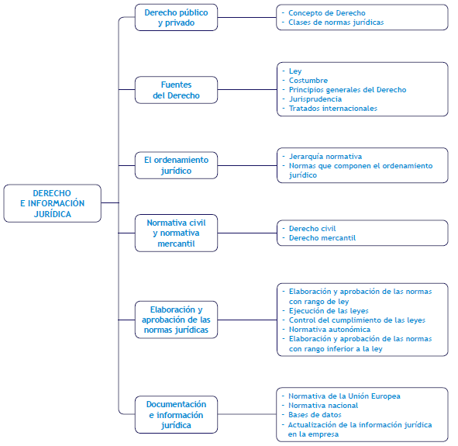

Slide 3
Derecho público y privado
El concepto de Derecho será diferente según el punto de vista:
– Desde el punto de vista de las relaciones humanas, el Derecho es el conjunto de principios y normas que sirven para regular la convivencia en una sociedad.
– Desde el punto de vista subjetivo, el derecho sería la facultad concedida por las normas jurídicas a una persona para hacer algo o exigir una determinada conducta a otra u otras personas. Este sería el significado de la palabra en frases como “tengo derecho a esto”.
Derecho público
Regula las relaciones en las que toman parte las distintas Administraciones públicas cuando actúan ejerciendo las funciones públicas que son el objeto de su actividad. En él se incluyen diversas ramas del Derecho, como el Derecho penal, el Derecho administrativo, etc.
Derecho privado
Se encarga de regular las relaciones que se establecen entre los particulares, teniendo en cuenta que en ocasiones la Administración también puede actuar como si se tratase de un particular. En él se incluyen el Derecho civil y el Derecho mercantil, entre otros.

Slide 4
Fuentes del Derecho
Fuentes de ordenamiento jurídico español
Ley. Norma de alcance general y de obligado cumplimiento. En sentido estricto, son leyes las normas emanadas del poder legislativo conforme al procedimiento establecido; en sentido amplio, debe entenderse el término como sinónimo de toda norma escrita.
Costumbre. Forma de actuar repetida en el tiempo por una comunidad con la conciencia de que es obligatoria. Solo se puede utilizar si no existe una ley aplicable, siempre que no sea contraria a la moral o al orden público y que resulte probada.
Principios generales del Derecho. Normas que sirven para interpretar el Derecho; son aplicables solo en defecto de ley y costumbre.
Jurisprudencia. Criterio reiterado por el Tribunal Supremo al interpretar y aplicar las normas para resolver los conflictos. La jurisprudencia complementará el ordenamiento jurídico al interpretar y aplicar la ley, la costumbre y los principios generales del Derecho.
Tratados internacionales. Acuerdos suscritos entre el Estado español y otros Estados u organismos internacionales. No serán de aplicación directa en España hasta que no se publiquen íntegramente en el Boletín Oficial del Estado.

Slide 5
Fuentes del Derecho
Si atendemos al sentido
Fuentes formales
Fuentes materiales
Si atendemos al alcance
Fuentes directas
Fuentes indirectas

Slide 6
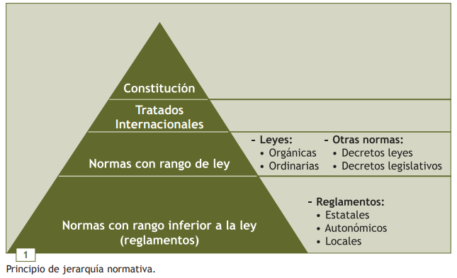
El ordenamiento jurídico

Slide 7
Normativa civil y normativa mercantil
Derecho civil y Derecho mercantil
Derecho civil | Reúne la normativa general que regula las relaciones, tanto patrimoniales como personales, entre personas físicas o jurídicas, sean privadas o públicas, siempre que, en este último caso, actúen como personas privadas. Se denomina también Derecho común, puesto que, al contener las disposiciones generales para todo el ordenamiento jurídico, cuando una rama específica de este no contenga regulación sobre una determinada materia se acudirá al Derecho civil. Según el Código Civil, las fuentes del ordenamiento jurídico español son la ley, la costumbre y los principios generales del Derecho, que se constituyen, por tanto, en las fuentes del Derecho civil.
Derecho mercantil | El Derecho mercantil o Derecho del comercio es una parte más específica del Derecho que regula las normas aplicables a los comerciantes en el desarrollo de sus actividades o a los actos de comercio. Las fuentes del Código de Comercio están detalladas en el artículo 2 de dicho código, que indica que, para regular los actos de comercio, en primer lugar se aplicará el Código de Comercio; en segundo lugar, los usos de comercio (la costumbre mercantil); y, en defecto de ambos, el Derecho común (que es el Derecho civil, encarnado por el Código Civil).

Slide 8
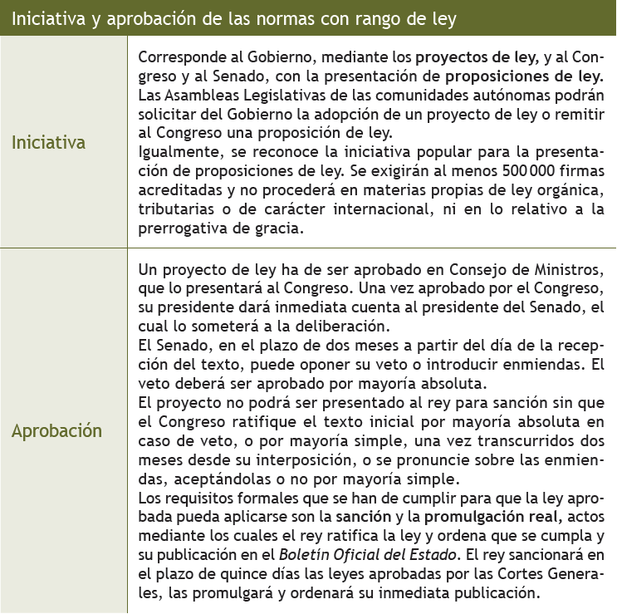
Elaboración y aprobación de las normas jurídicas

Slide 9
Documentación e información jurídica
Estructura del Diario Oficial de la Unión Europea
Serie L
Serie C
Suplemento S
Anexo

Slide 10
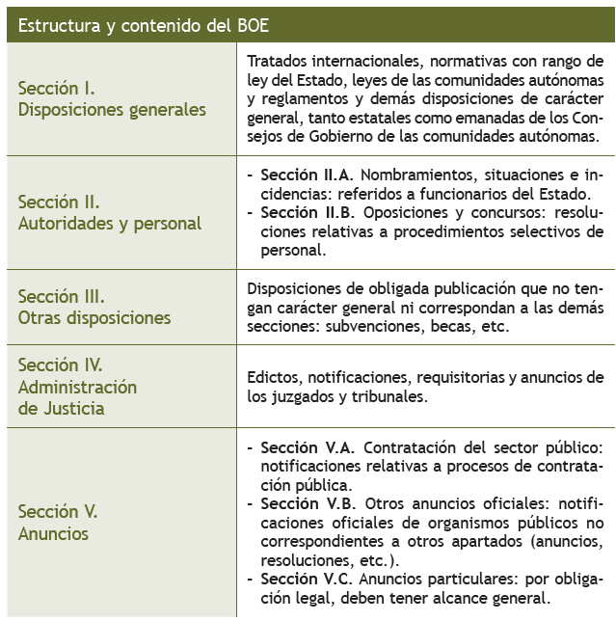
Documentación e información jurídica

Slide 11
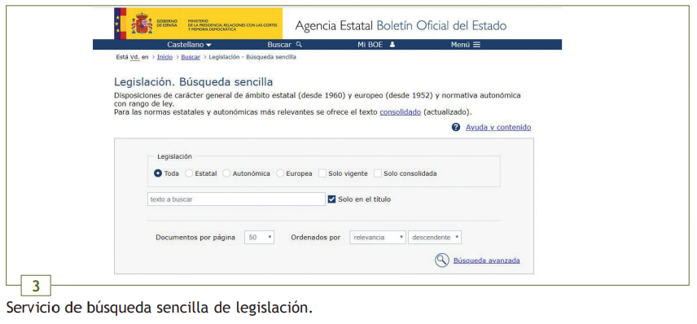
Documentación e información jurídica
Búsqueda temática
Se puede acudir a un portal genérico, como el punto de acceso general (www.administracion.gob.es), y allí ir acotando la búsqueda hasta encontrar lo que se precisa.
Es esencial ver con qué datos se cuenta (si se conoce el título completo de la disposición, su fecha de emisión o publicación, etc.). Para ello el servicio más útil es la búsqueda sencilla del BOE (www.boe.es), por todas las posibilidades que ofrece.
Búsqueda concreta

